Slide 1

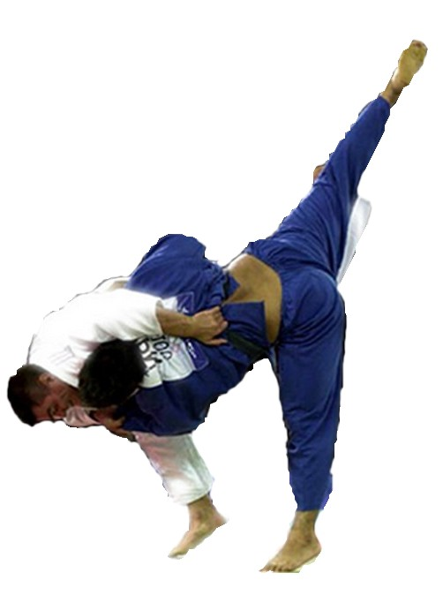
MACON JUDO
DOSSIER PARTENARIAT
2025 - 2026
Notes:
1

Slide 2
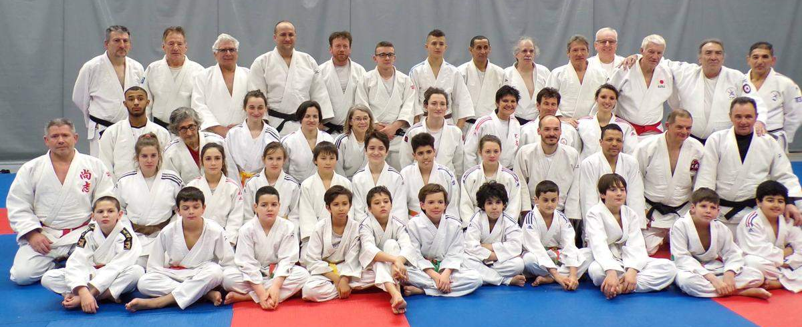
MACON JUDO
4 disciplines proposées
Judo
Compétition ou loisir
Jujitsu
Self-défense
Judo Santé (Sport sur ordonnance)
Taïso
Association du type "Loi 1901" affiliée à la Fédération Française de Judo, Kendo
et Disciplines Associées, au Ministère des Sports et à la Fédération Française de Sport Adapté.
Notes:
2

Slide 3
MACON JUDO en quelques chiffres
1975 : Année de création du club de judo de MACON. Après plusieurs changements d'appellations et regroupements d'entités, il acquiert son nom de MACON JUDO et sa structure actuelle en 2014. Le club a eu 50 ans en 2025
2 : Le nombre de Dojos dont dispose le club. Ceux-ci sont implantés dans les quartiers populaires de MACON, favorisant ainsi le lien avec leurs habitants.
306 : Le nombre d'adhérents sur la saison 2024/2025 notre saison record.
+ de 170 : Le nombre de ceinture noire formées au club depuis sa création.
370 : le nombre de participants à l'édition 2024 de notre Tournoi Open Eugène Prost.
1800 : le nombre annuel de spectateurs assistant aux tournois et animations organisés par MACON JUDO.
Notes:
3

Slide 4
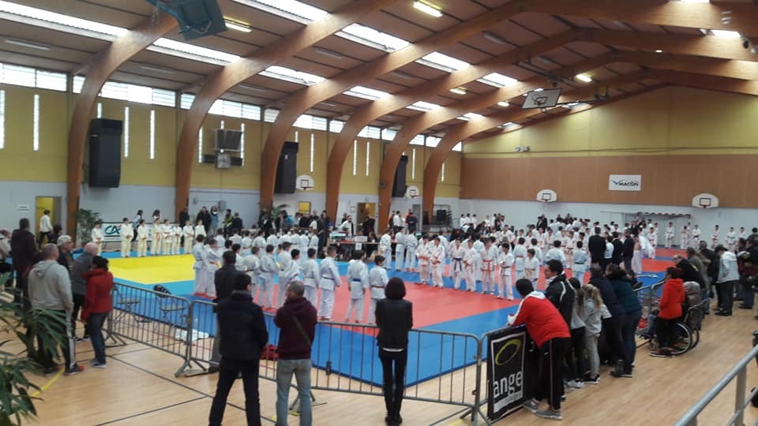
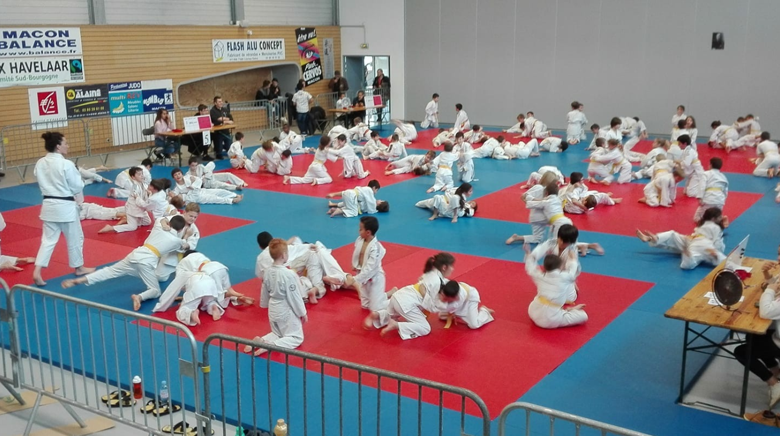
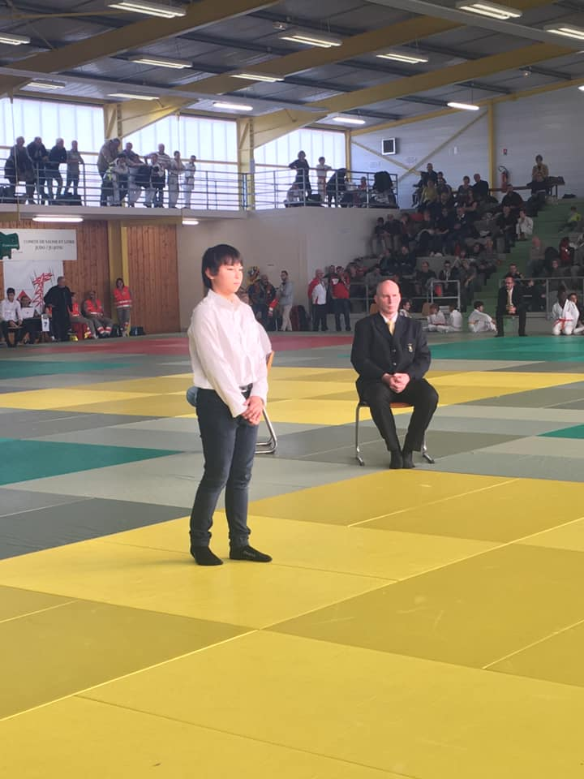
Nos actions
Encourager la pratique éducative par des manifestations d'ampleur régionale, voire nationale.
Avec 4 à 5 manifestations organisées par an dont un Tournoi Open regroupant près de 350 combattants, MACON JUDO réunit un grand nombre de compétiteurs venus de la région mâconnaise, mais également de l'ensemble du territoire national, voire de l'étranger.
Développer la pratique auprès du plus grand nombre.
Fort de ses deux dojos implantés dans des quartiers populaires, MACON JUDO se veut proche de la population afin de favoriser l'accès à la pratique du judo au plus grand nombre.
Également affilié à la Fédération Française de Sport Adapté, MACON JUDO compte parmi ses licenciés des personnes en situation de handicap et réalise également des initiations en partenariat avec les foyers spécialisés du bassin mâconnais.
Enfin, des animations sont proposées auprès des écoles et centre sociaux.
Transmettre les savoirs-faire.
Chaque saison, MACON JUDO forme des jeunes aux techniques d'arbitrage afin de leur permettre d'encadrer des compétitions.
Le niveau de l'encadrement technique du club permet également chaque année à des compétiteurs de MACON JUDO d'intégrer le Pôle Espoirs de DIJON. Actuellement, deux licenciés du club sont pensionnaires de cette structure où ils apprennent la dure vie de sportif de haut niveau.
Notes:
4

Slide 5
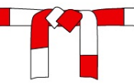

Encadrement
MACON JUDO bénéficie d'une équipe enseignante particulièrement étoffée et compétente, constituée de deux professeurs salariés, diplômés d’État, assistés par plusieurs professeurs bénévoles :
Jean Luc MASNIERES : Ceinture noire 6e dan
Mireille FOUILLOUX : Ceinture noire 5e dan
Jean-Pierre JACQUART : Ceinture noire 4e dan
Camille GOURBEYRE : Ceinture noire 2e dan
Notes:
5

Slide 6
Principaux résultats 2024- 2025
Compétition / Niveau | Catégorie d'age | Nb de participants | 1ére place | 2ème place | 3ème place
Chpnat de France | Minimes / Cadets / Juniors | 7 | NC mais de belles participations
Chpnat régional BFC | Benjamins / minimes / Cadet | 15 | 3 | 3 | 1
Chpnat départemental | Benjamins / minimes / Cadet | 9 | 2 | 2 | 1
Tournois Open de de Mâcon / National | benjamins / minimes | 7 | 1 | 0 | 2
Petits Tigres / départemental | Poussins | 18 | 2 | 7 | 9
Notes:
6

Slide 7
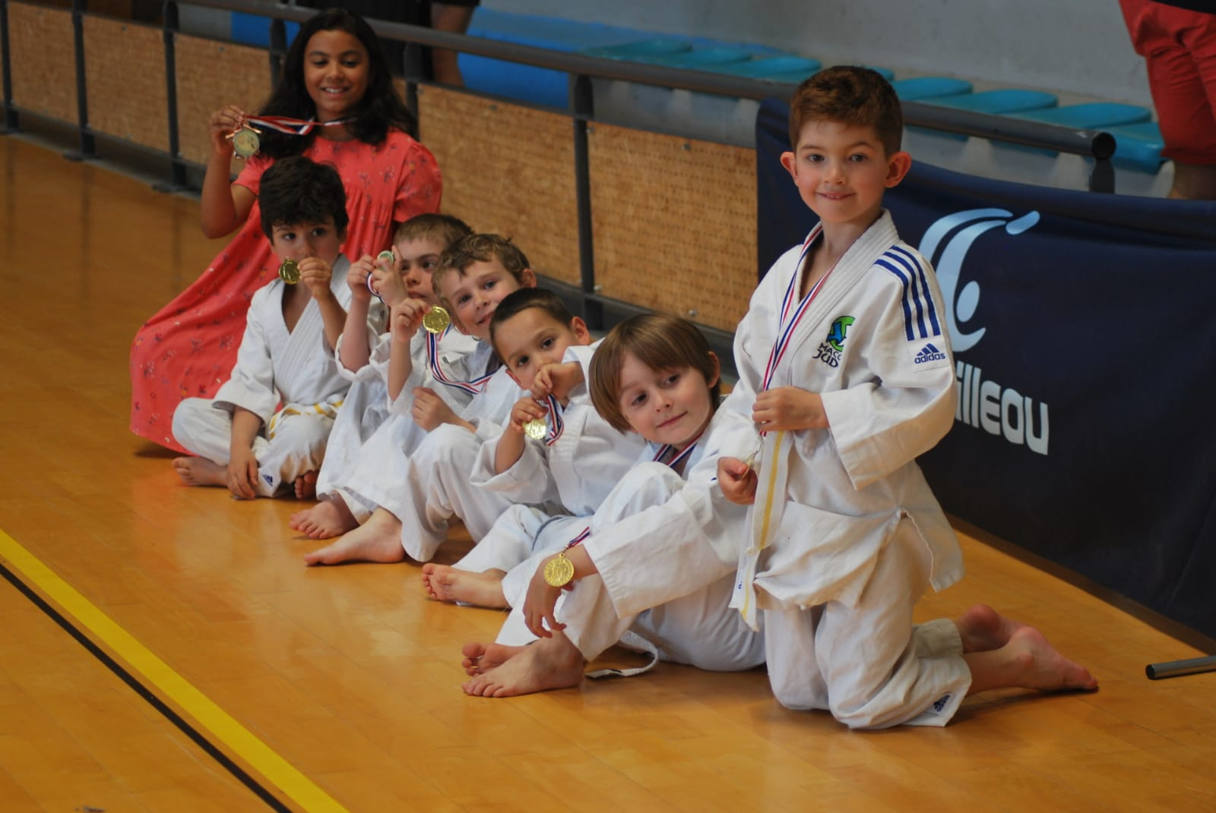
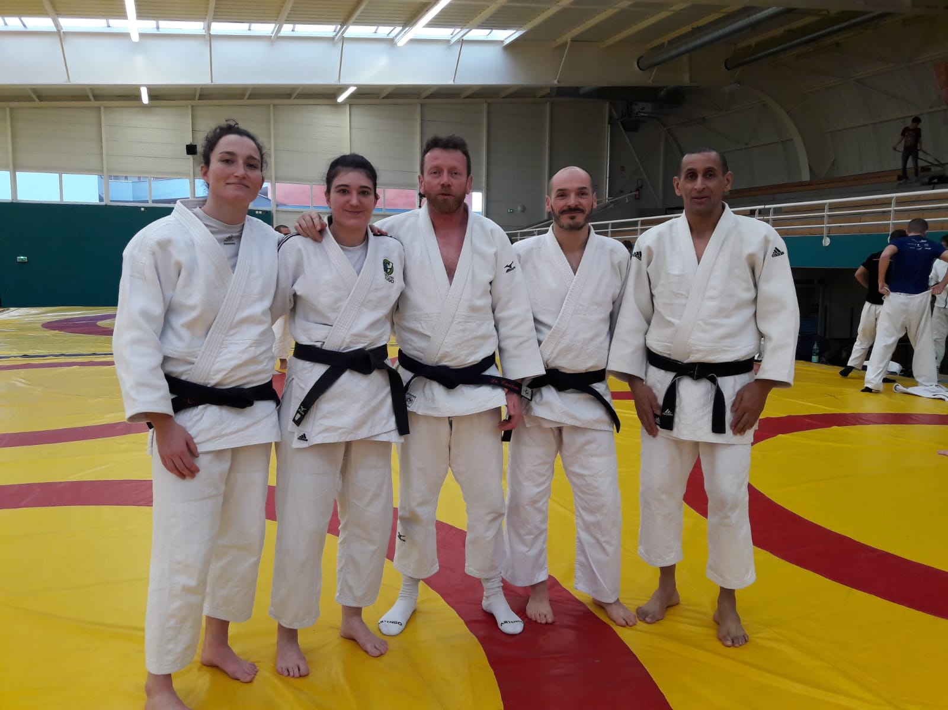
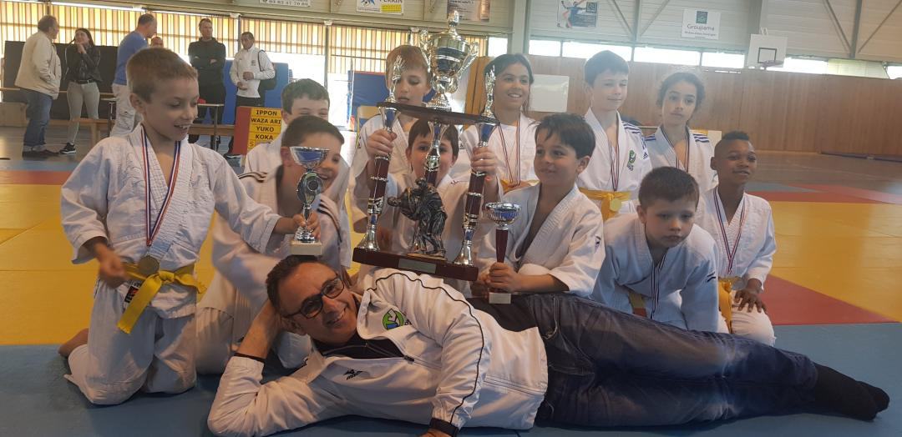
Pourquoi choisir le Judo ?
Un sport riche en valeur
Le judo véhicule des valeurs fondamentales qui s'imbriquent les unes dans les autres pour édifier une formation morale. Le respect de ce code est la condition première, la base de la pratique du judo que l'on esneigne dès le plus jeune âge devenant, en grandissant, un guide de vie.
Un sport riche en valeurs
Le judo véhicule des valeurs fondamentales qui s'imbriquent les unes dans les autres pour édifier une formation morale. Le respect de ce code est la condition première, la base de la pratique du judo que l'on enseigne dès le plus jeune âge devenant, en grandissant, un guide de vie.
Des principes essentiels
Sur les tapis comme dans la vie, ce code est notre inspiration quotidienne : respect, modestie, politesse, courage, amitié sont autant de valeurs que vous pouvez utiliser comme principes essentiels de la vie de votre entreprise auprès de vos collaborateurs.
Une discipline intemporelle et populaire
4ème discipline française en nombre de licenciés et 1er art martial pratiqué à travers le monde, le judo a toujours été apprécié et attire de nouveaux adeptes chaque année grâce à son immense diversité de pratique (jujitsu, taïso, ne-waza, …).
Notes:
7

Slide 8
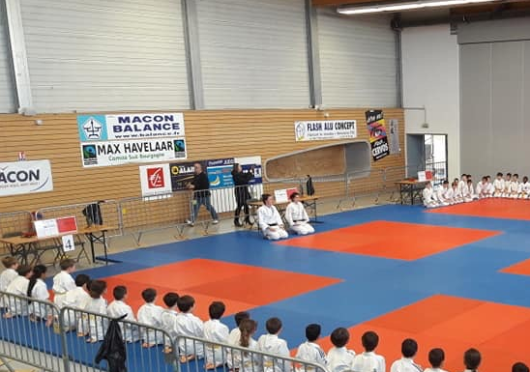
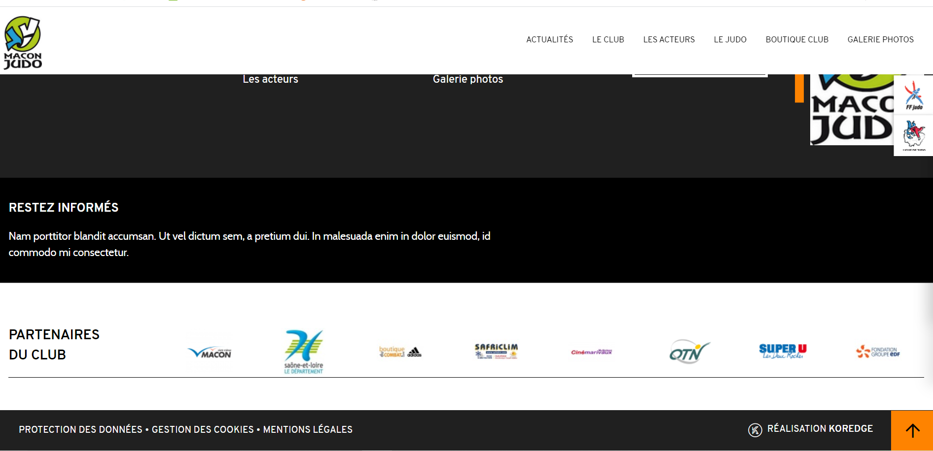

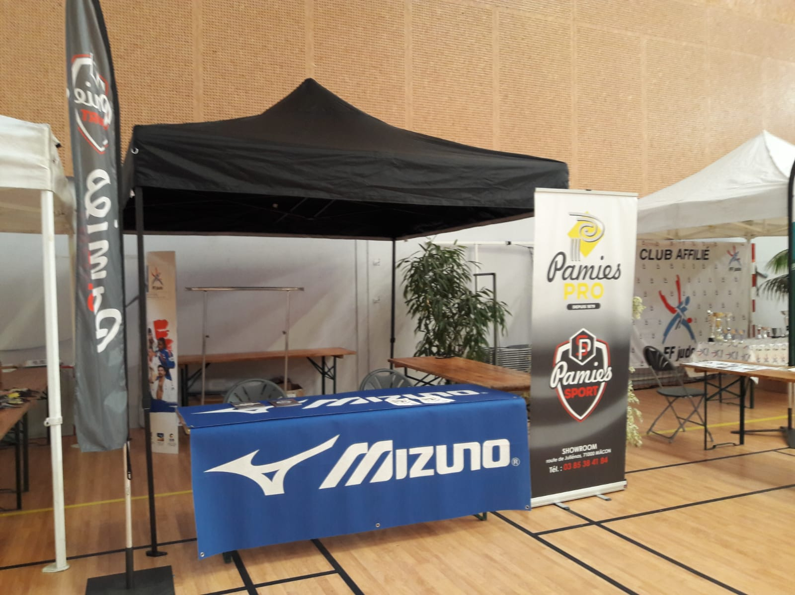
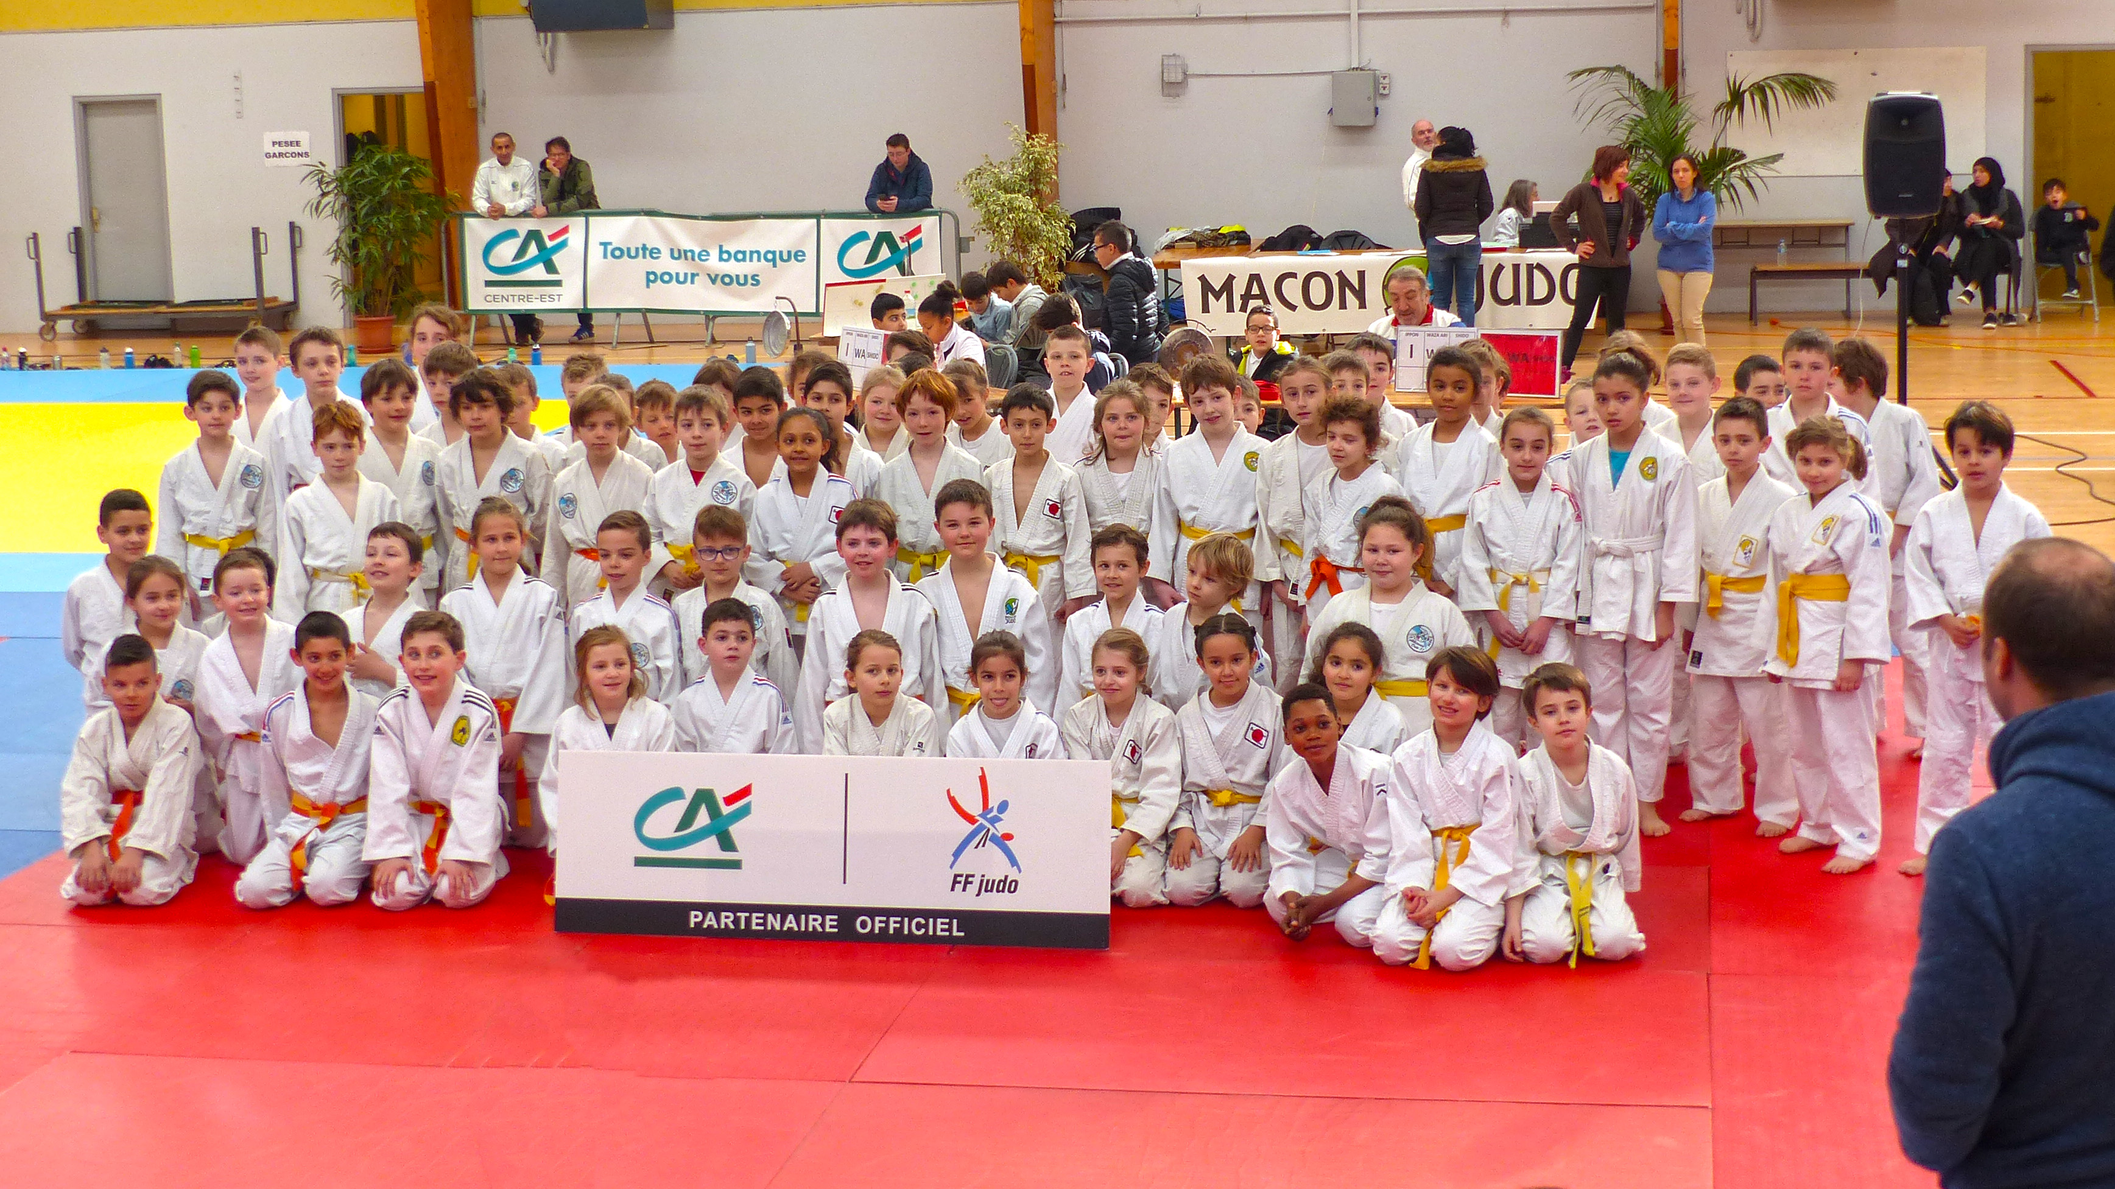
Quelques exemples
Notes:
8

Slide 9





CONTACT
https://macon-judo.ffjudo.com/
06.82.13.14.01
macon.judo@gmail.com
Mâcon Judo
macon.judo
MACON JUDO
MACON JUDO – Complexe sportif des Saugeraies, 195 Avenue Simone Veil – 71000 MACON
Président : Patrick Guillem
Notes:
9

